Slide 1

Congresso do Futuro
Impacto da tecnologia na comunicação social
@MarceloTas

Slide 2
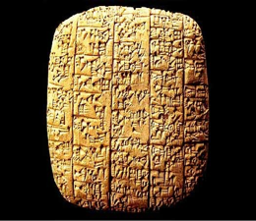

Slide 3
XIII a.C.

Slide 4
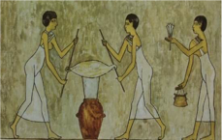
XIII a.C.

Slide 5
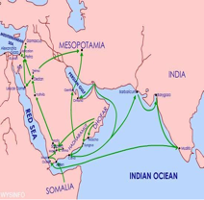
XIII a.C.

Slide 6
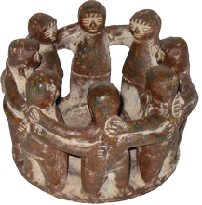

Slide 7
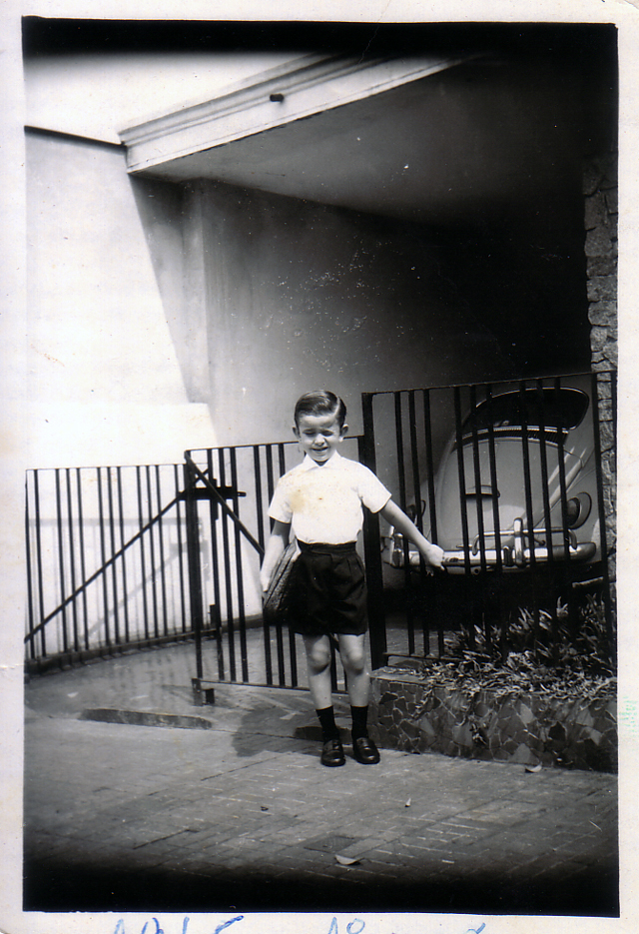

Slide 8
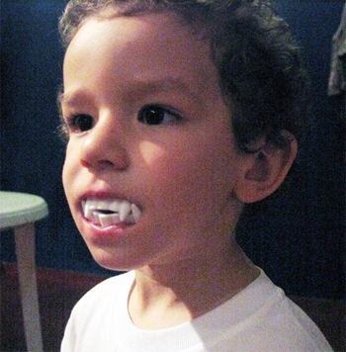

Slide 9
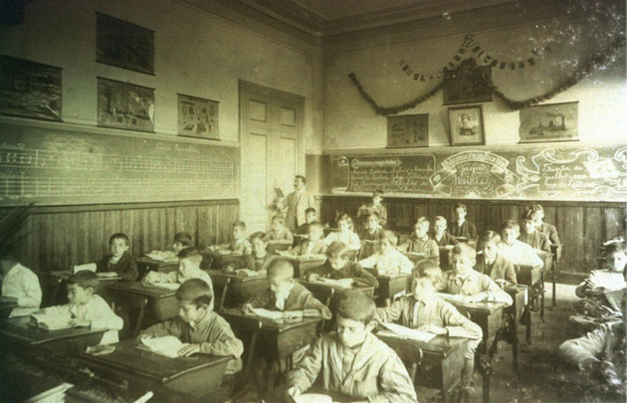

Slide 10
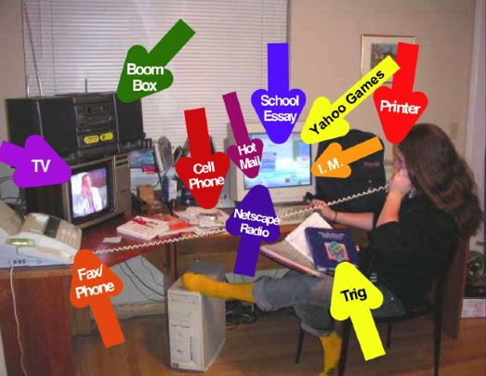

Slide 11


Slide 12


Slide 13


Slide 14
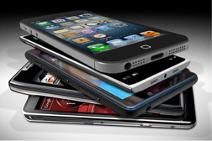

Slide 15


Slide 16


Slide 17


Slide 18


Slide 20
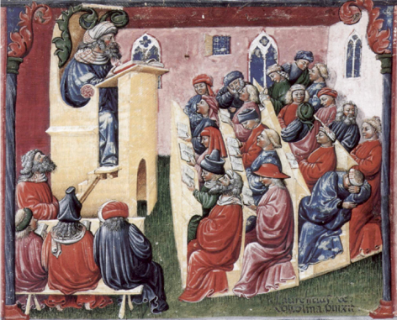

Slide 24
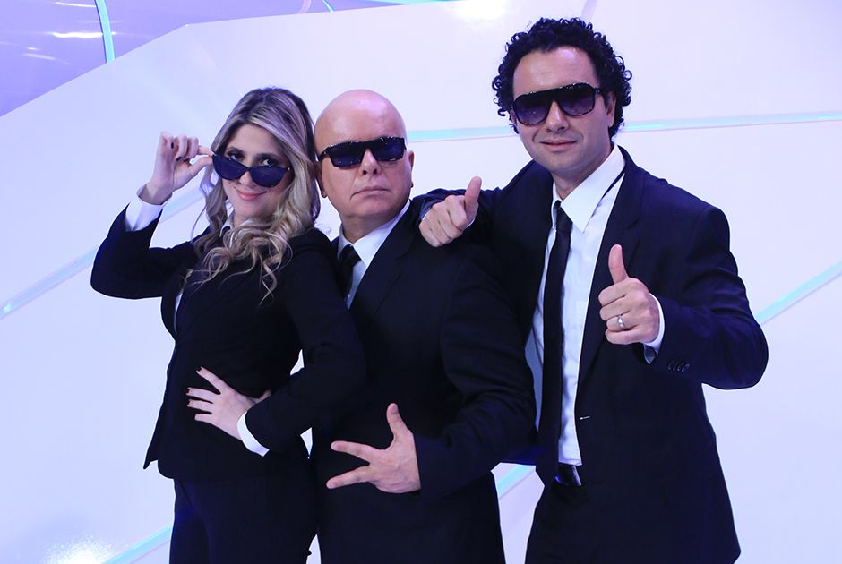
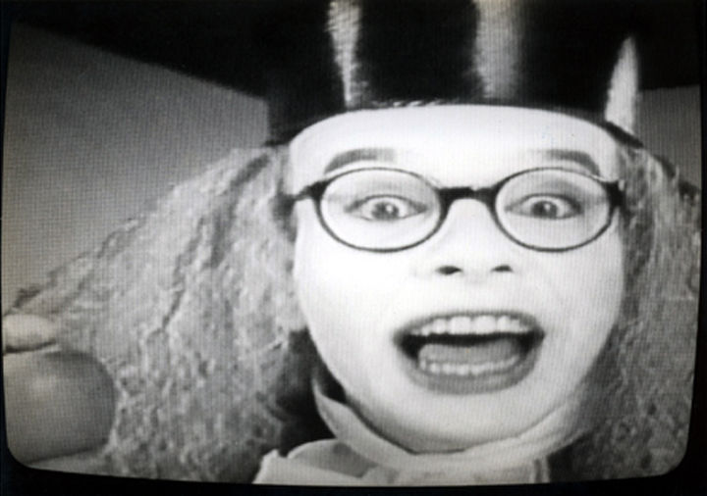
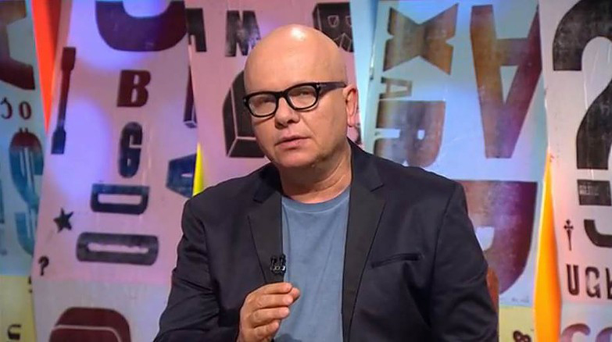
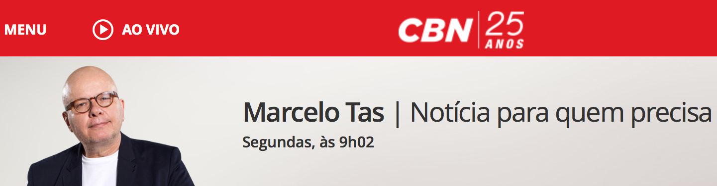

Slide 25

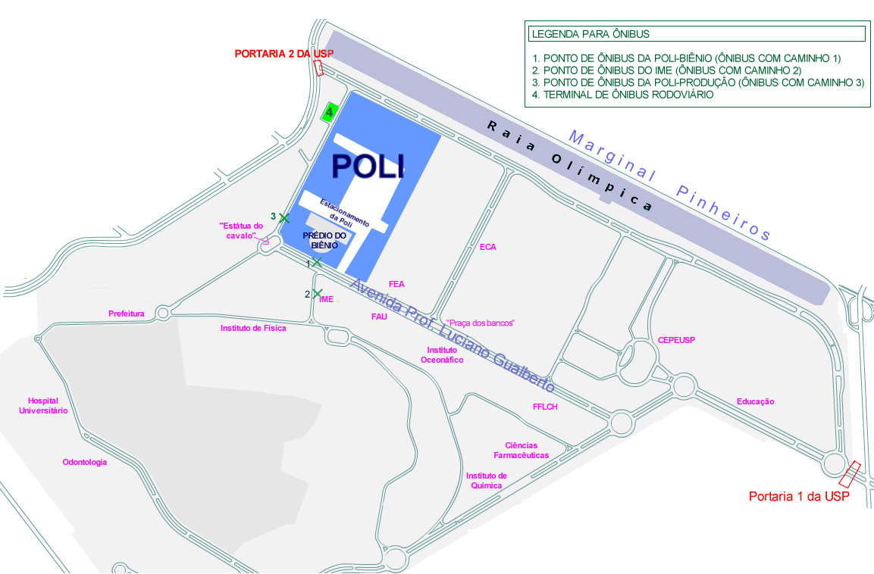


Slide 26
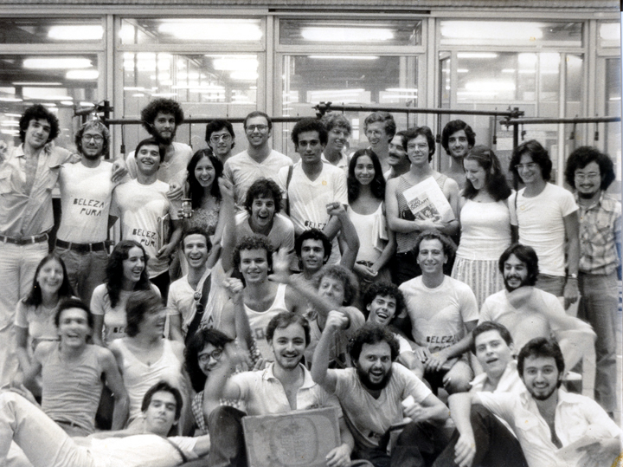

Slide 27

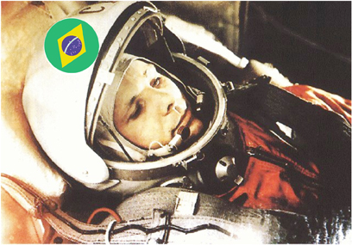

1988
A Internet!

Slide 29
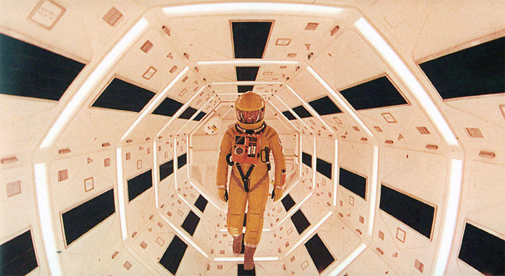

Slide 30
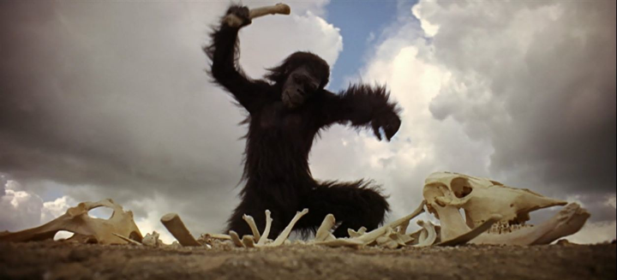

Slide 31
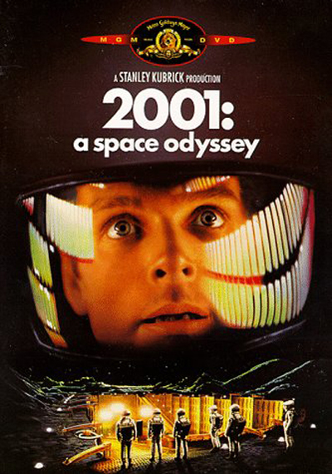

Slide 32
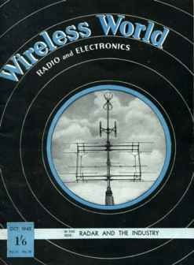
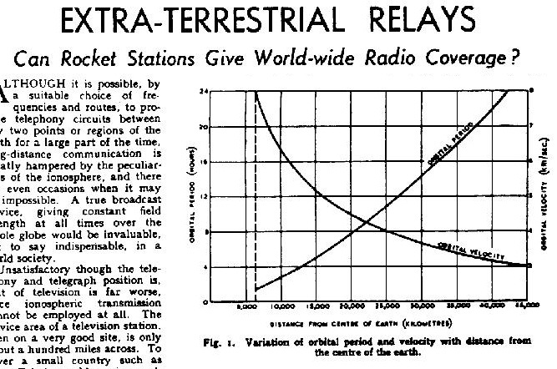
ARTHUR C. CLARKE (1945)

Slide 33
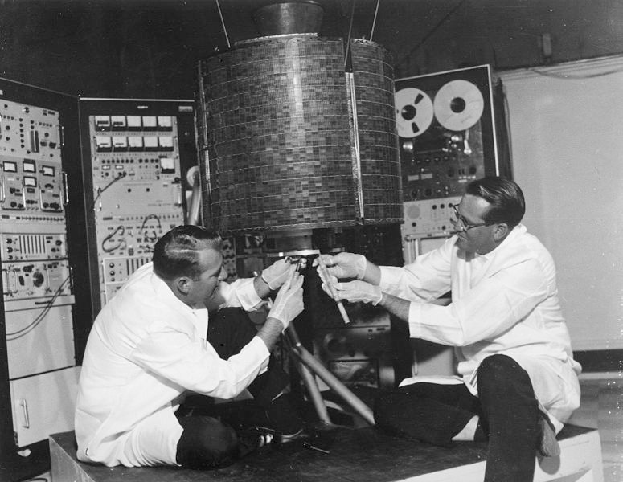

Slide 34
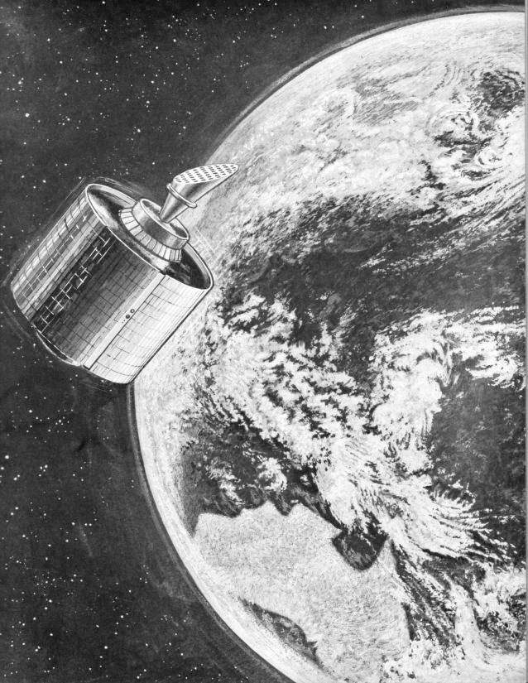

Slide 35
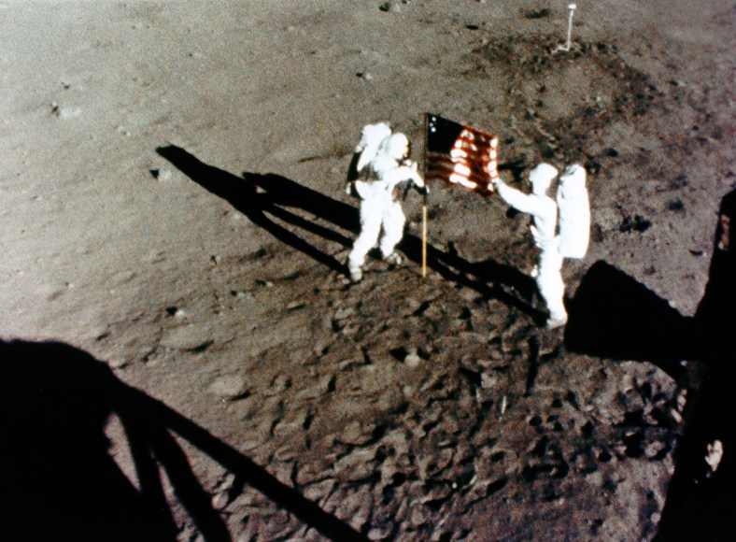

Slide 36
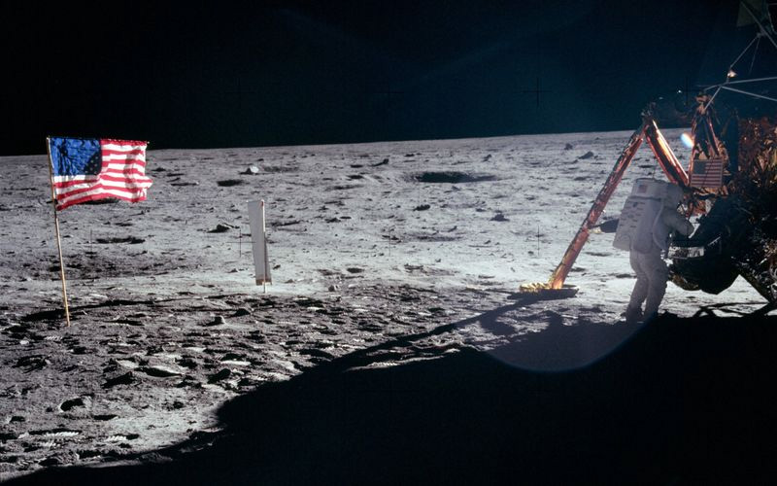

Slide 37
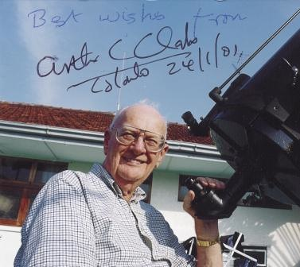

Slide 38
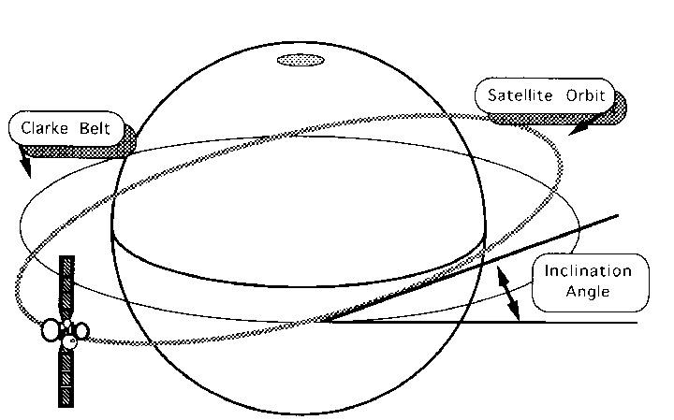

Slide 39
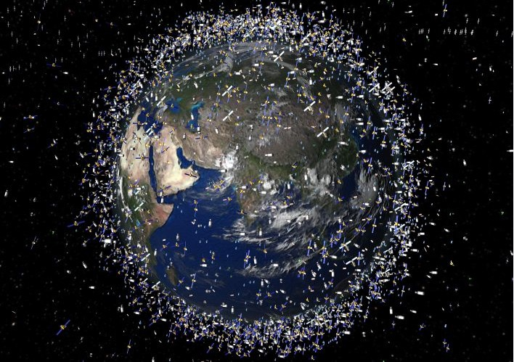

Slide 41
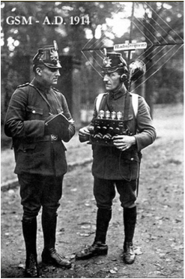

Slide 42
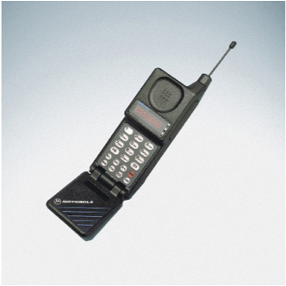

Slide 43
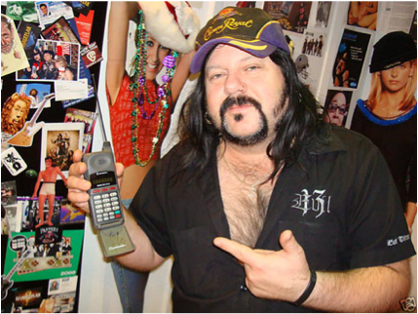

Slide 44
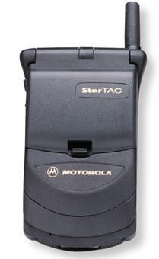

Slide 45
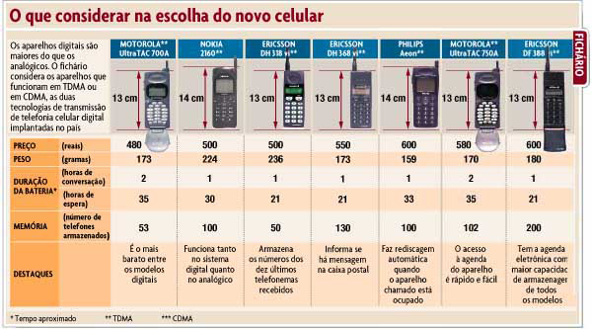

Slide 46
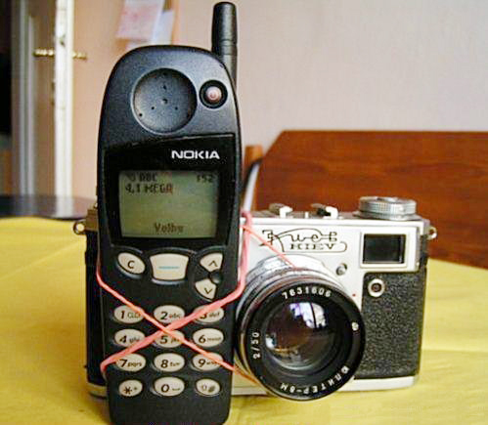

Slide 47

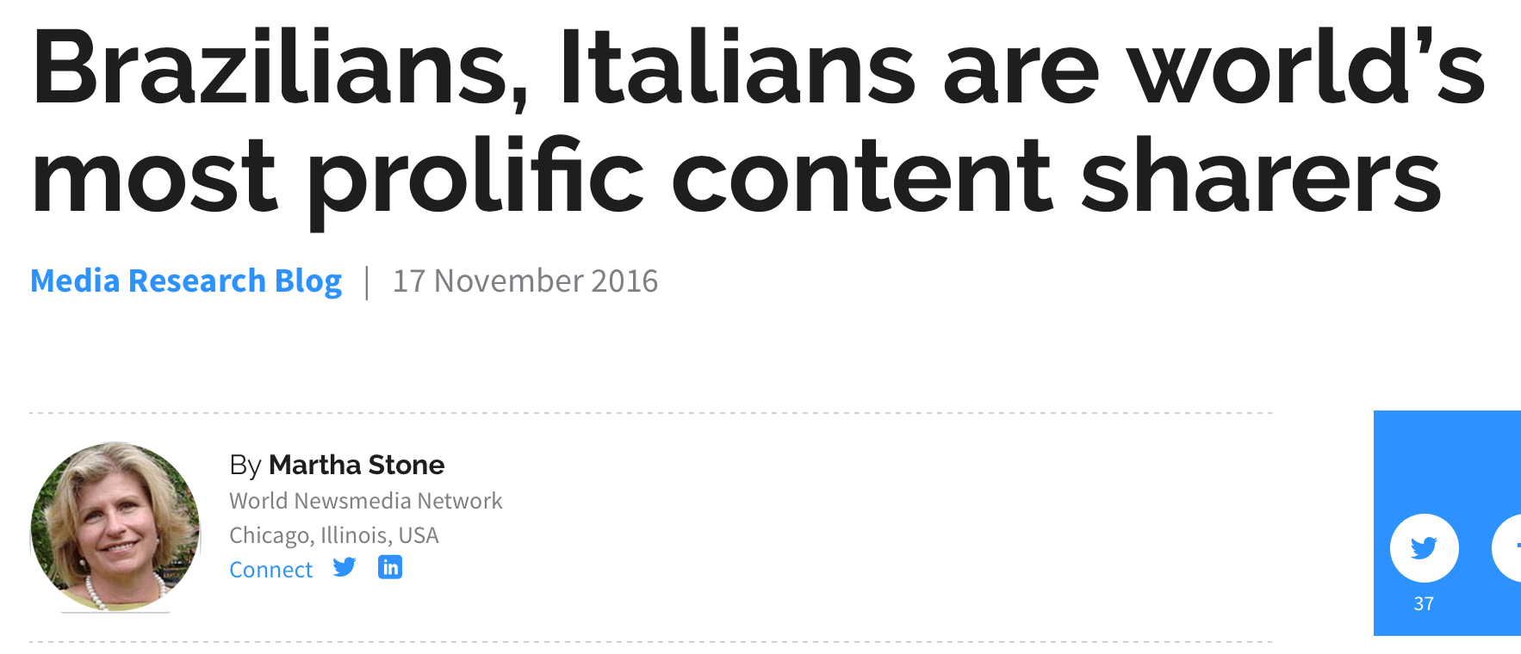

Slide 48
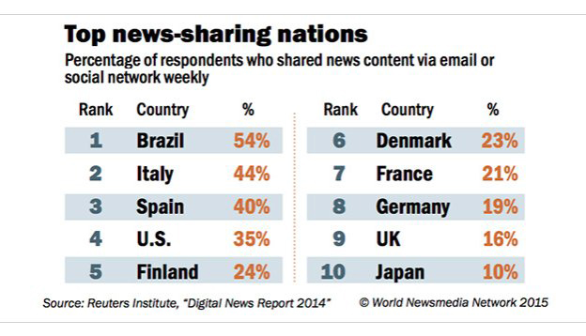

Slide 50
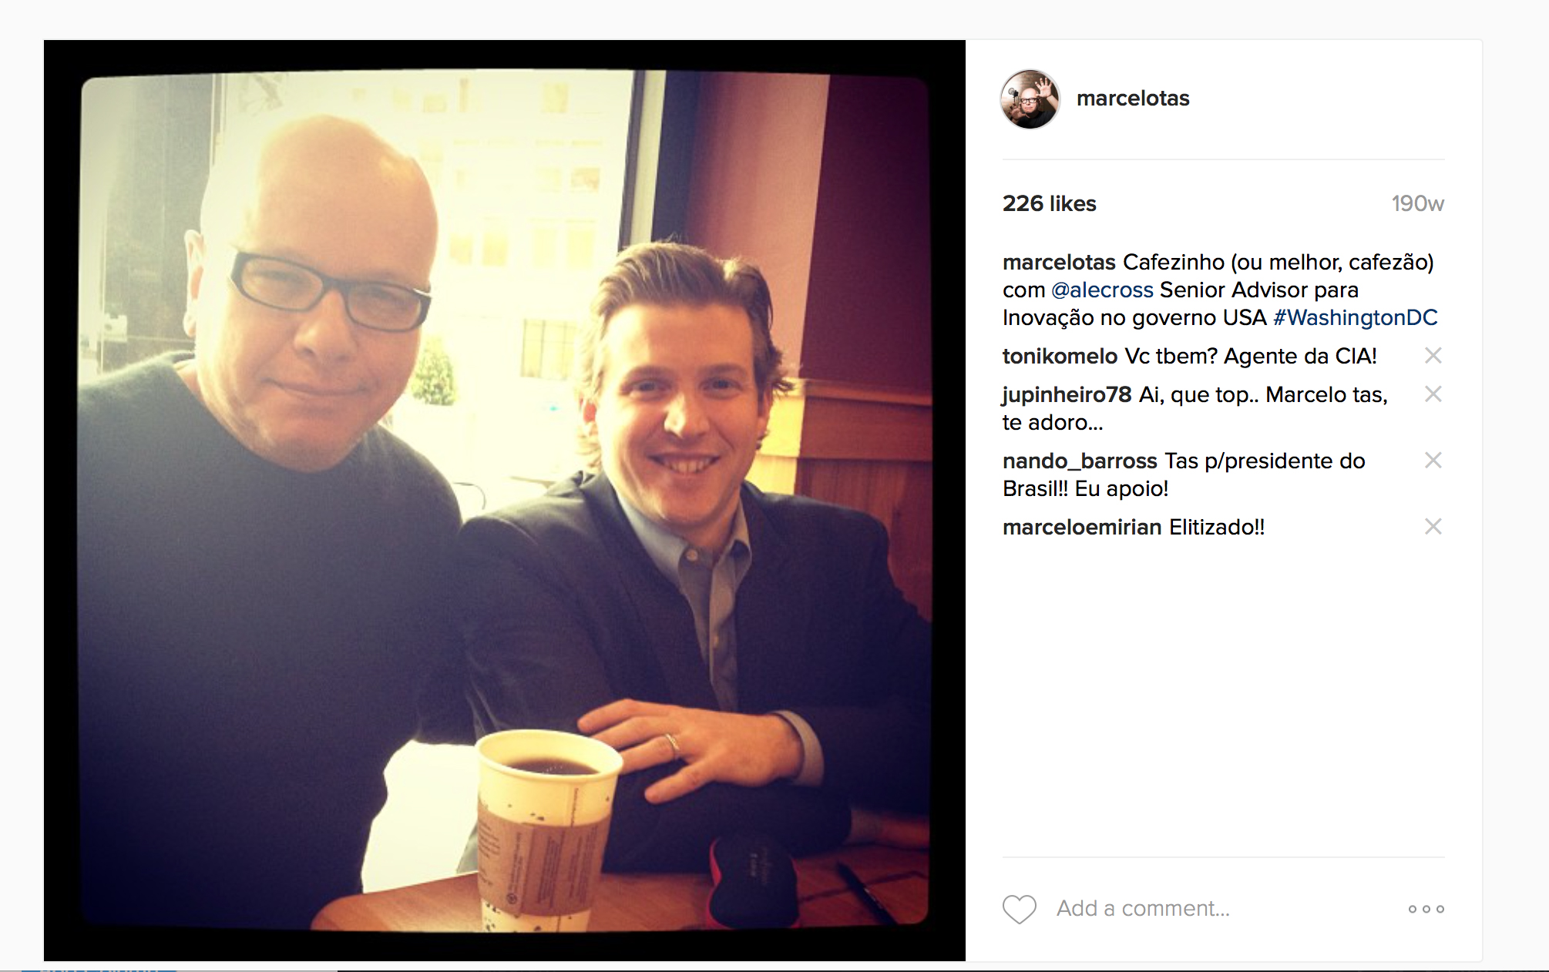

Slide 51
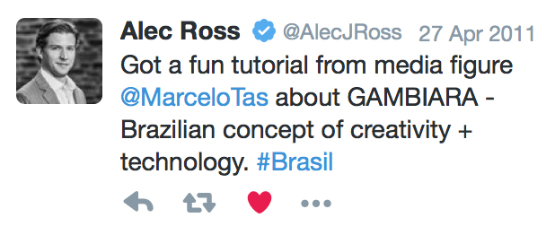

Slide 52
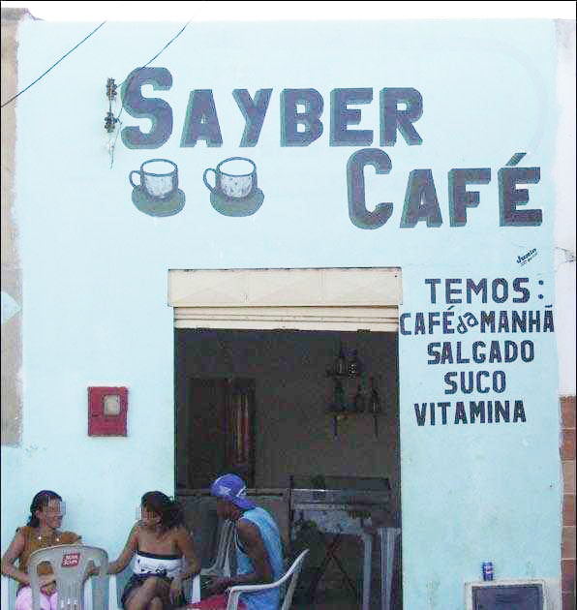

Slide 53
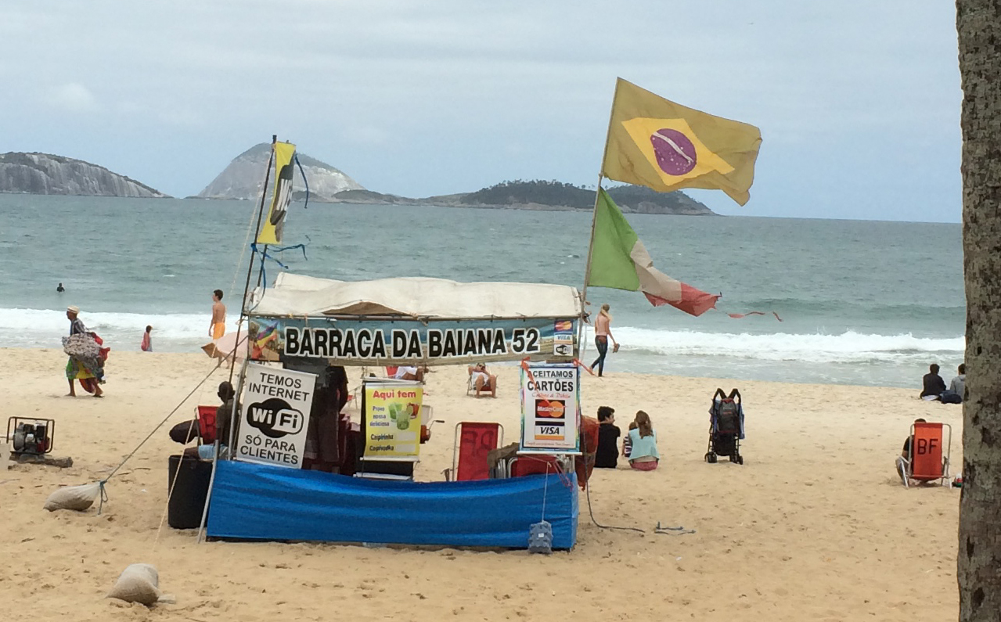

Slide 54
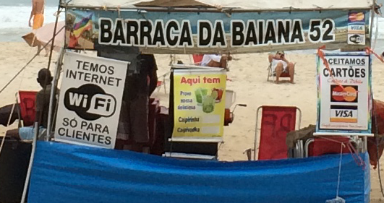

Slide 55
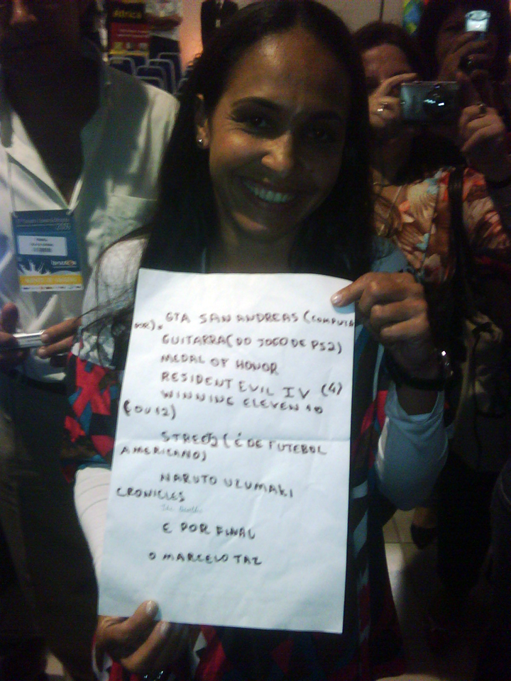

Slide 56
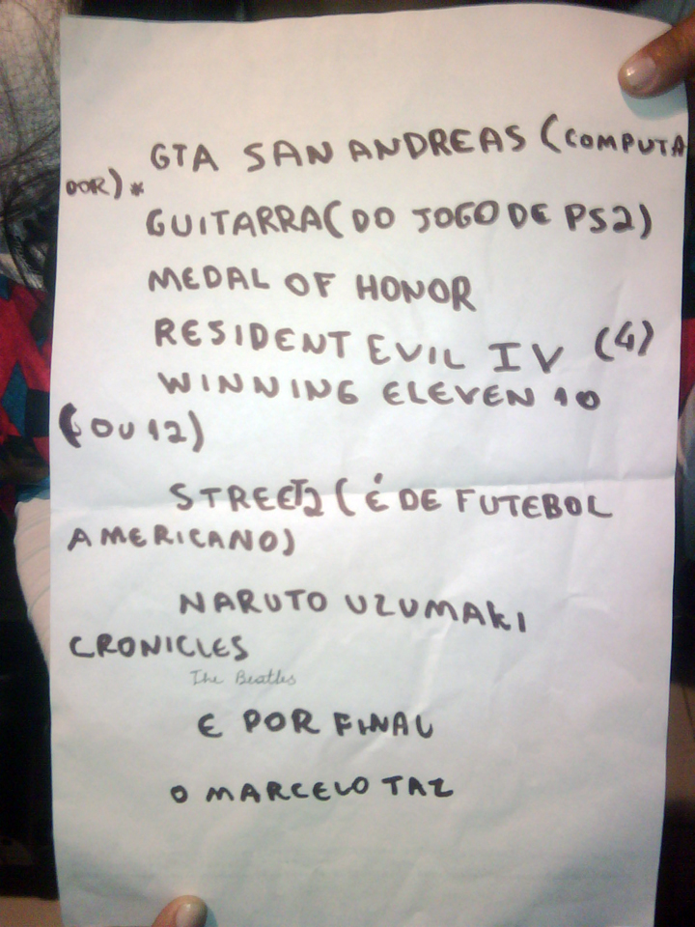

Slide 60
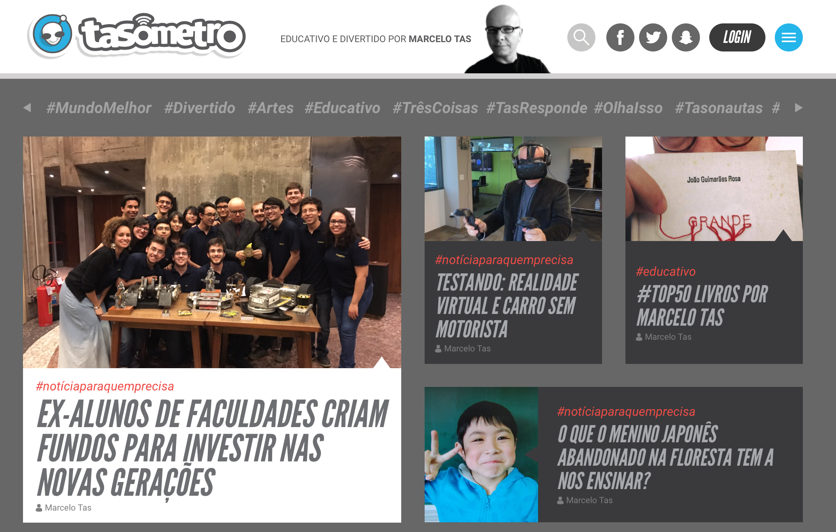

Slide 61
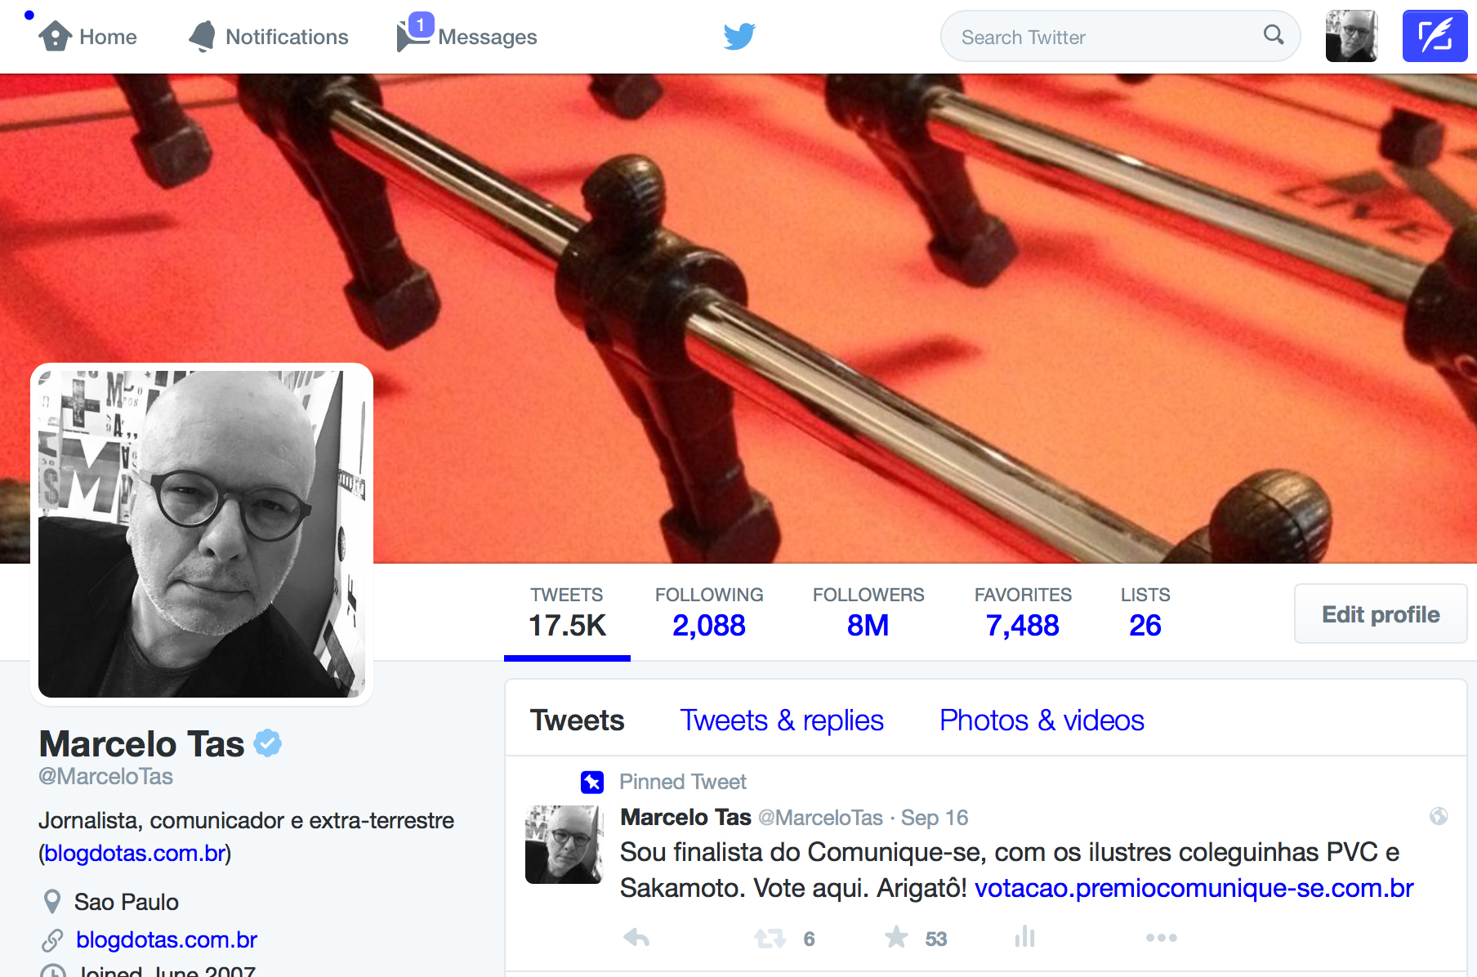

9.4 m
TWITTER FOLLOWERS

Slide 62
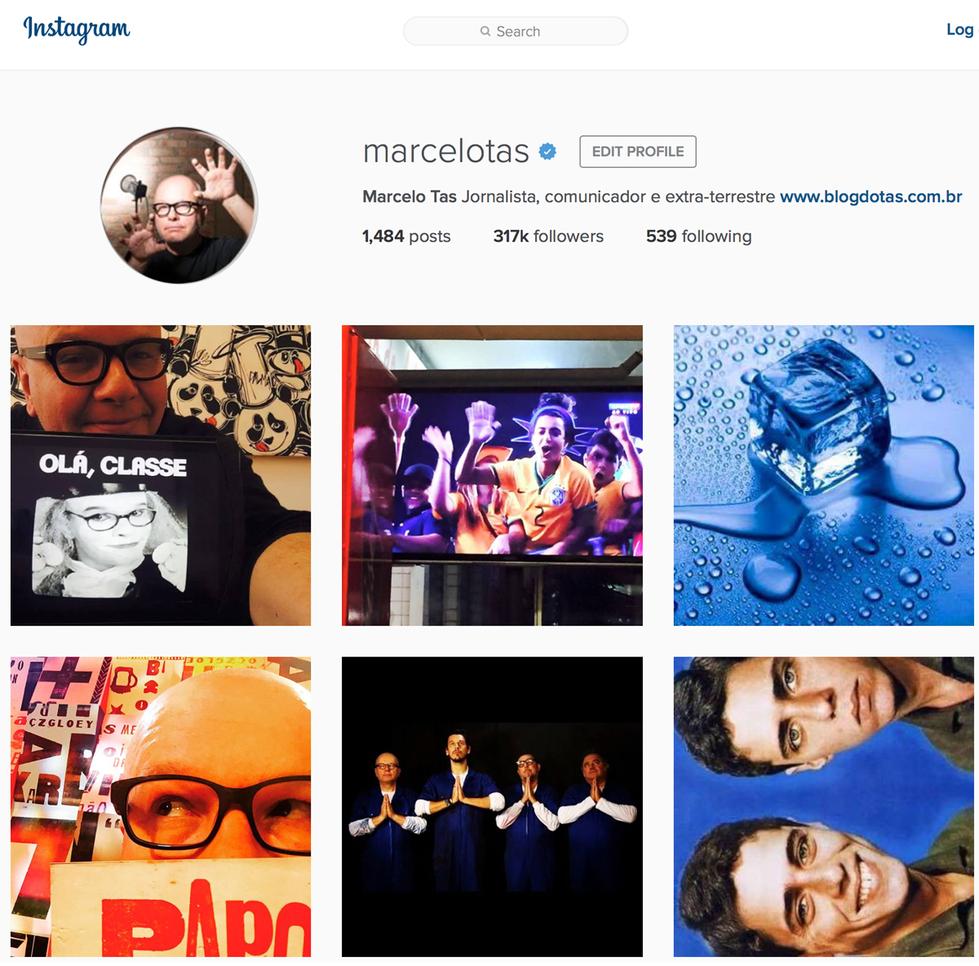

450 k
INSTAGRAM FOLLOWERS

Slide 63
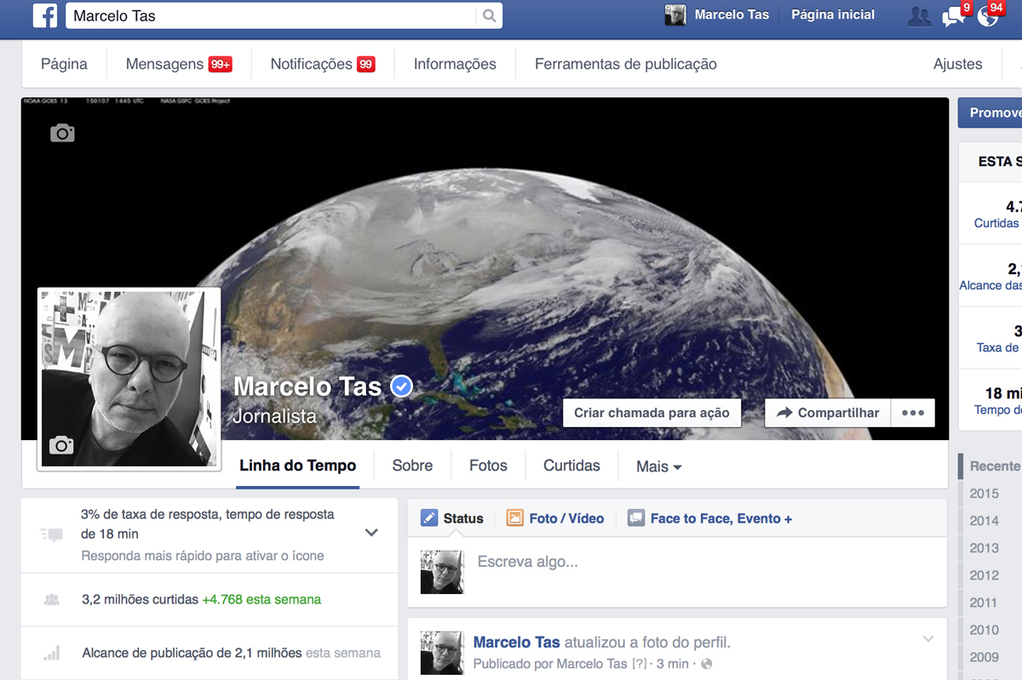

3.1 m
FACEBOOK FANS

Slide 64
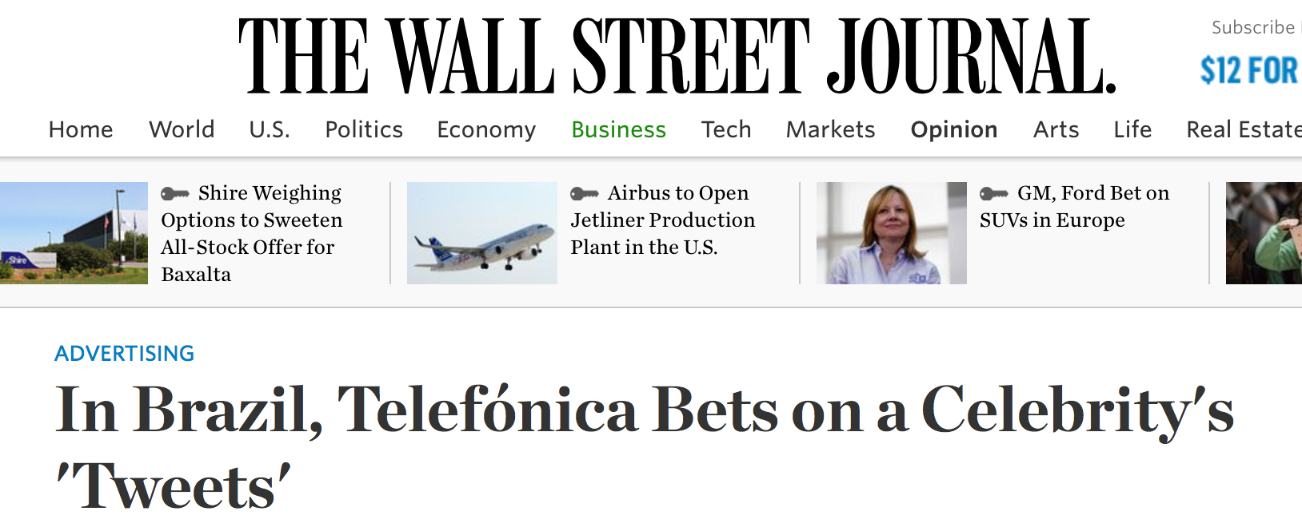
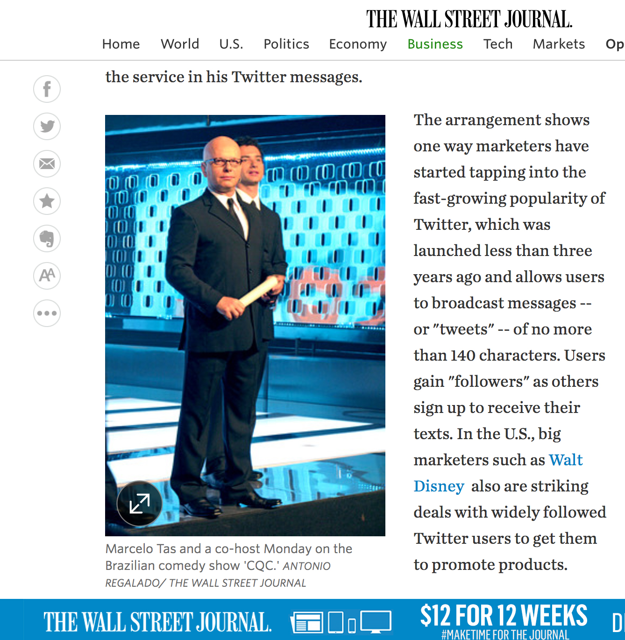
The Wall Street Journal
[Maio, 2009]

Slide 65

The Wall Street Journal
[Maio, 2009]

Slide 66


Slide 67


Slide 68


Slide 69


Slide 70


Slide 71


Slide 72



Slide 73


Slide 75


Slide 76


Slide 77


Slide 78


Slide 79


Slide 80


Slide 81


Slide 82


Slide 83


Slide 84


Slide 85


Slide 86


Slide 87


Slide 88


Slide 89


Slide 90


Slide 92


Slide 93


Slide 94


Slide 96

technology +

Slide 97


Slide 98


Slide 99


Slide 100


Slide 101


Slide 102


Slide 103


Slide 104


Slide 105


Slide 106


Slide 107


Slide 108


Slide 109


Slide 110


Slide 111


Slide 112


Slide 113


Slide 114


Slide 116
Obrigado!

Slide 117





@MarceloTas

